Slide 1
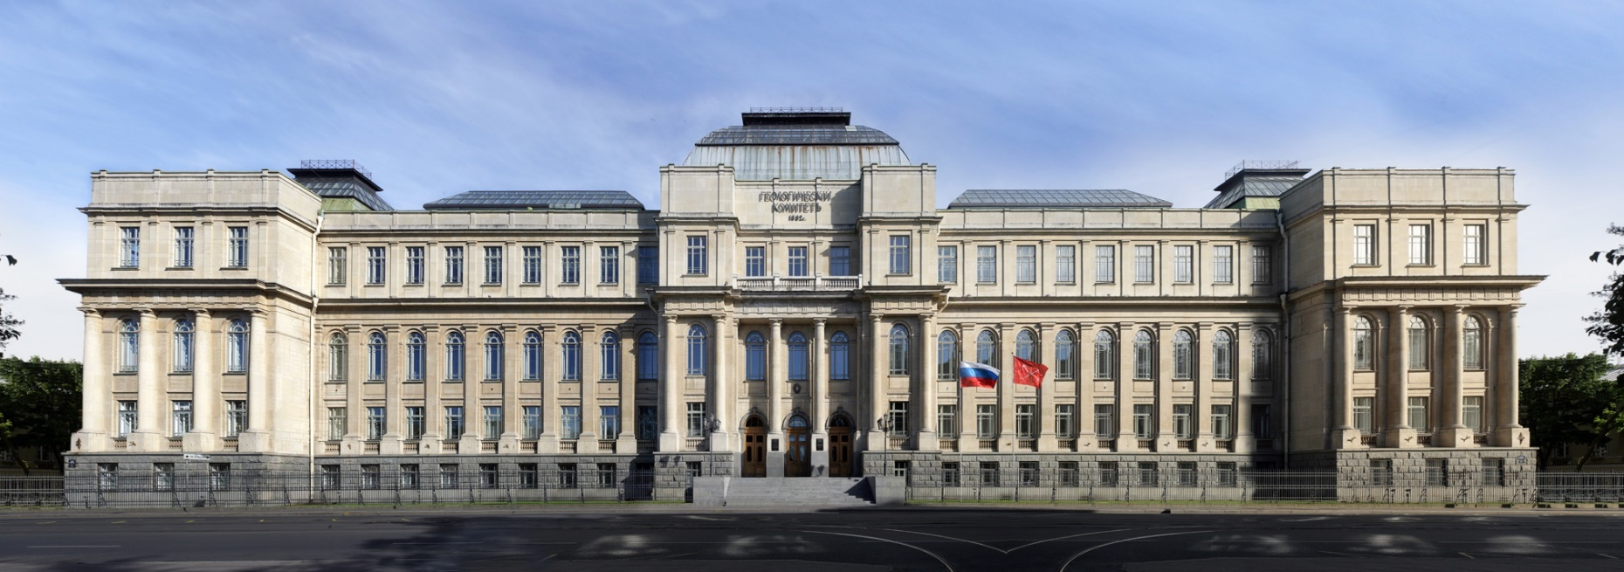
Всероссийское совещание «Состояние и перспективы развития Государственного геологического картографирования территории Российской Федерации и ее континентального шельфа»
Информационно-технологическое обеспечение государственного геологического картографирования
Снежко В.В., Коваленко Е.А., Давидан Г.И., Кирейчук П.А и др. (ФГБУ «ВСЕГЕИ»)

Slide 2
Информационный конвейер Госгеолкарты
цифровые данные Государственных геологических карт
Подготови тельный этап
Полевые
работы
Камеральные работы
Приемка НРС
Издание
Использование, ЕФГИ
1. Актуализированная технология Sherpa
Sherpa Project, Sherpa Android, Sherpa Aero
2. Комплект электронных справочников
определителей
3. Mapinspector - BPGDinspector
4. Новая ЭБЗ
5. Вэб-Издание ГК-200-1000
6. Вэб-сервисы и технология вэб-редактирования
ИР «Серийные легенды», ИР «Карта Фактов», ИР «Петротипы», ИР «Стратотипы», ИР «Интерактивная карта Р₃», ИР «Геохронология»
Организация исполнитель
Организация исполнитель
Организация исполнитель
ВСЕГЕИ
Организация исполнитель
ВСЕГЕИ
ВСЕГЕИ
Росгеолфонд
1
2
3
4
6
7

Slide 3
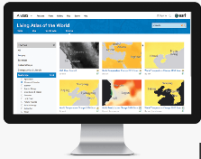
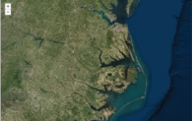
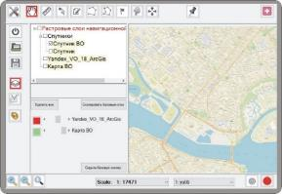
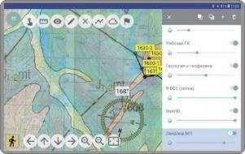
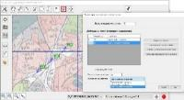
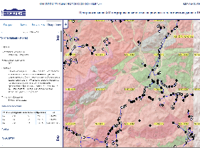
Технология SHERPA
Подготовительный Полевой Камеральный БИР
PC или Notebook SherpaProject
Планшеты, телефоны
SherpaAndroid
USB
PC или Notebook SherpaProject
MTP протокол
обмена данными
Централизованное хранилище (БИР «Карта фактов РФ»)
USB
PC или Notebook SherpaAero
www.vsegei.ru
MTP протокол
обмена данными
Планшеты, телефоны
SherpaAero
Смарт-контроллер БПЛА
PC или Notebook SherpaAero
Материалы по листу к окончательному отчету, ЕФГИ

Slide 4
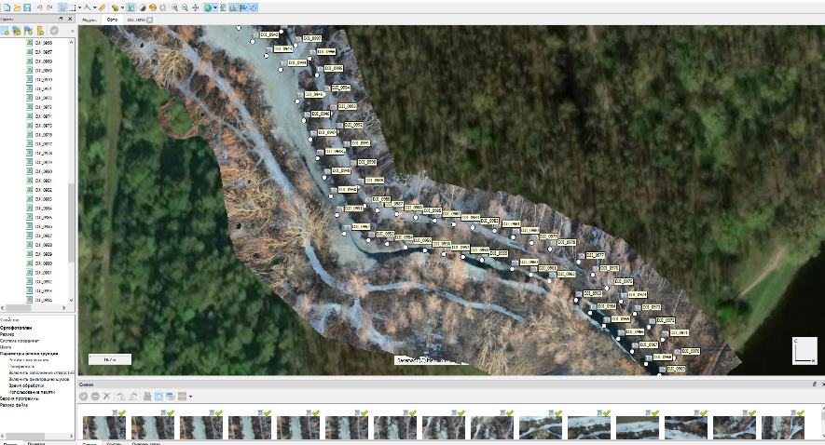
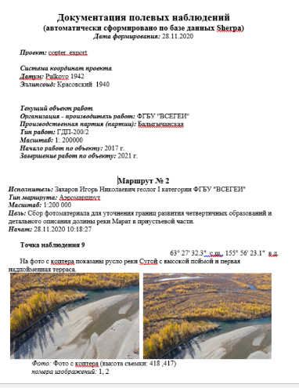
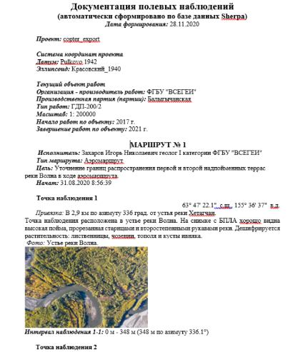
Sherpa Aero – технология для использования сверхлегких БПЛА для проведения ГСР
- программные средства формирования полетных заданий (полетные миссии)
Миссия типа WayPoint (простой или сложный аэромаршрут)
Миссия типа Mapping2D (площадная съемка для создания ортофотопланов)
Миссия типа Mapping3D (съемка заданной площади для подготовки по ее результатам трехмерных изображений).
Миссия типа MappingStrip (площадная съемка узкого протяженного криволинейного участков, таких как пойма реки, ущелье, прибрежная полоса).
- программные средства формирования отчетных материалов (в соответствии с «Методическими указаниями…»)

Slide 5
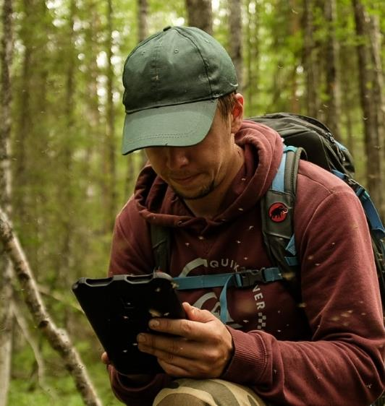
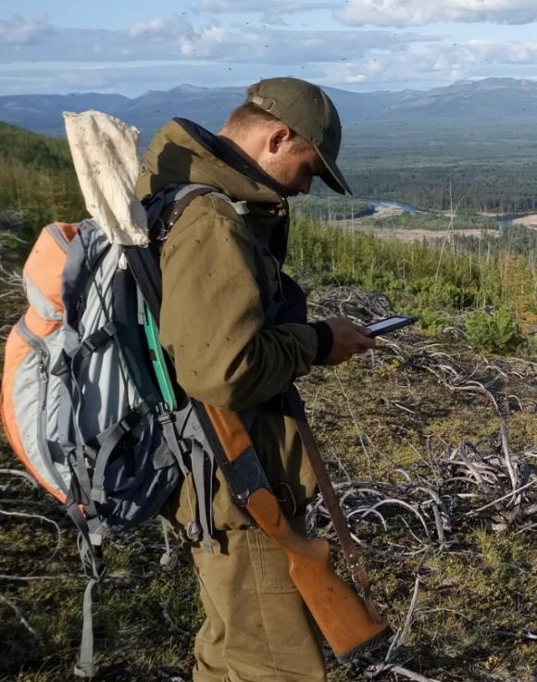
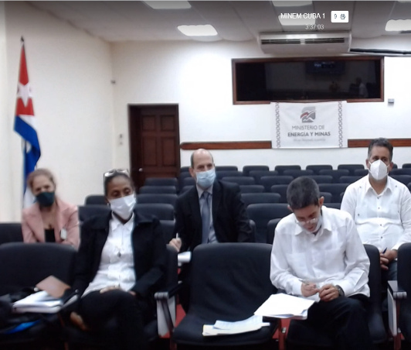
Технология SHERPA
В 2017-2018 году – апробация в 2-х полевых партиях ВСЕГЕИ на 4 мобильных устройствах
В 2019 году технология использовалась 28 полевыми партиями ВСЕГЕИ, общее число задействованных мобильных устройств более 150
Также технология применялась специалистами ОАО Росгеология, Норильскгеологии, ИГГД РАН, СВКНИИ ДВО РАН, ИВИС РАН ДВО РАН, ФГБУ ЦНИГРИ.
В 2020 г. – все партии ВСЕГЕИ уехали в поле с планшетами и Sherpой
В 2021 г. - +50 планшетов и 7 БПЛА с комплексной технологией Sherpa
Внедрение комплексной технологии использования мобильных устройств при проведении полевых работ (технология Sherpa-ВСЕГЕИ)
Ознакомление с технологией предусматривается в учебных планах ВУЗов
Обучение в отделе методики и ЦИТ РГМ. Камеральные и полевые занятия.
Подготовка видео курсов
Актуализируется техническая документация, составляются «Методические рекомендации по использованию технологии..»
Разработка программы обучения по использованию БПЛА при проведении ГСР (теоретический и полевой курс)
Пятое заседание Рабочей группы в области геологии и горной промышленности XVIII сессии Межправительственной Российско-Кубинской комиссии по торгово-экономическому и научно-техническому сотрудничеству в формате видеоконференции
Кубинская сторона просит рассмотреть вопрос о передачи технологии SHERPA
Доработка SHERPA под ГСК-2011 и систему координат-проекции на западное полушарие и южное полушарие

Slide 6
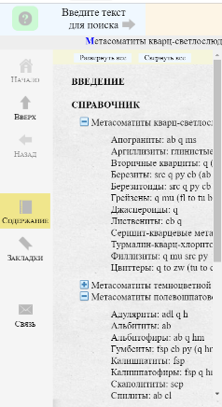
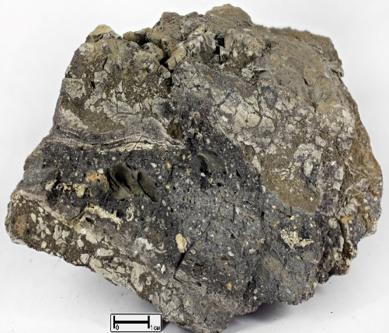
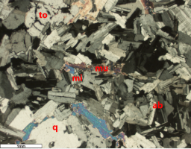
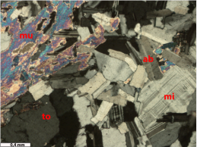
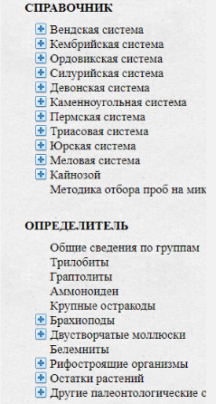
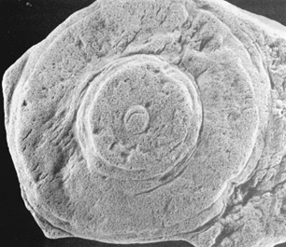
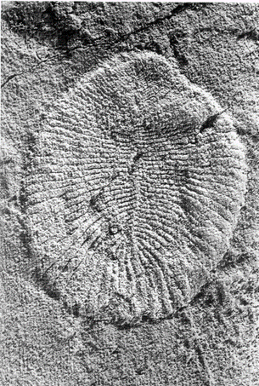
Электронные справочники определители для оперативного использования
при проведении полевых и камеральных работ
Внедрение комплексной технологии использования мобильных устройств при проведении полевых работ (технология Sherpa-ВСЕГЕИ)
руководящих ископаемых,
магматических, метаморфических и осадочных горных пород,
импактитов и брекчиевых образований,
карбонатитовых образований,
околорудных метасоматитов,
рудных минеральных образований
углепетрографический
Шлиф 10-11279 279.2
Интеграция с технологией SHERPA

Slide 7
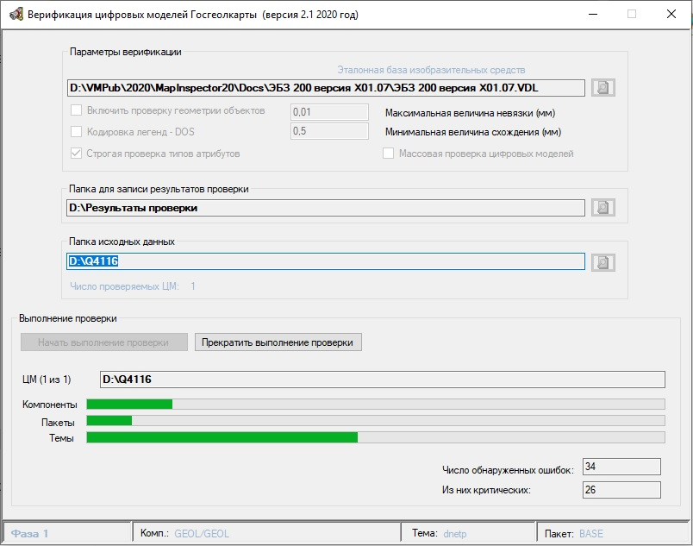
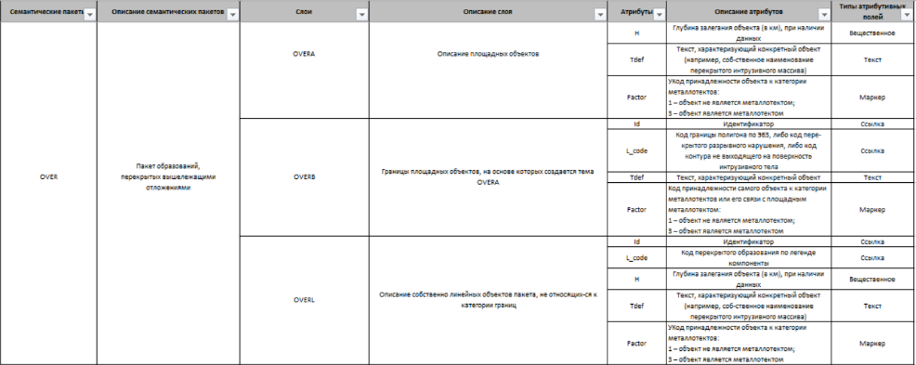
Инструменты автоматизированной проверки цифровых моделей ГК- 200, 1000 Mapinspector – BPGDinspector
До настоящего времени, работы по проверке соответствия цифровых моделей комплектов Госгеолкарт, утвержденным отраслевым нормативным документам выполняются на основе ручной технологии, что приводит к значительным затратам труда высококвалифицированных специалистов и возможным пропуском ошибок формальной логики.
Модуль MapInspector 2020 решает задачу автоматизированной проверки содержимого цифровых моделей карт “Единым требованиям 2019…” и текущей версии Эталонной базы изобразительных средств Госгеолкарты.
Модуль BPGDinspector (разрабатывается в 2021 г.) решает задачу автоматизированной проверки содержимого Баз первичной геологической информации на соответствие «Методическим рекомендациям…2015» и «Методическим рекомендациям…2020»
MapInspector выявляет:
ошибки в структуре представленного комплекта;
ошибки в дополнительных таблицах пакетов;
наличие в темах объектов с пустой геометрией;
ошибки в атрибутивных таблицах тем;
ошибки в задании геометрии геолого-картографических объектов площадных тем;
несоответствие геометрических характеристик объектов тем заданному масштабу карт;
наличие пересечений полигонов; несоответствие линейных объектов, заданных в темах границ, границам соответствующих полигонов;
ошибки подтверждения границ полигонов площадных геолого-картографических объектов их внешними объектами-границами.
Только для ГЕОЛКАРТЫ (в составе комплекта) – 29 пакетов, 121 слой, 767 атрибутов
Notes:
.

Slide 8
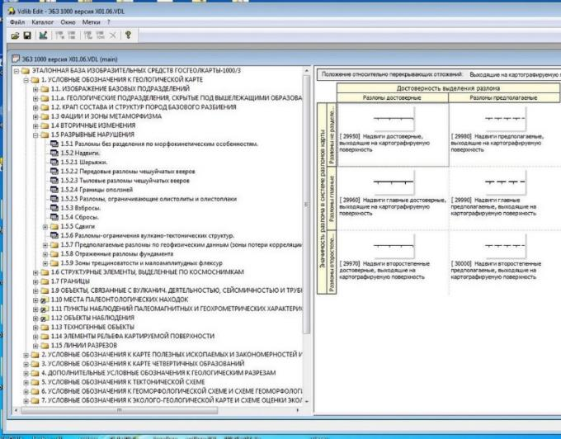
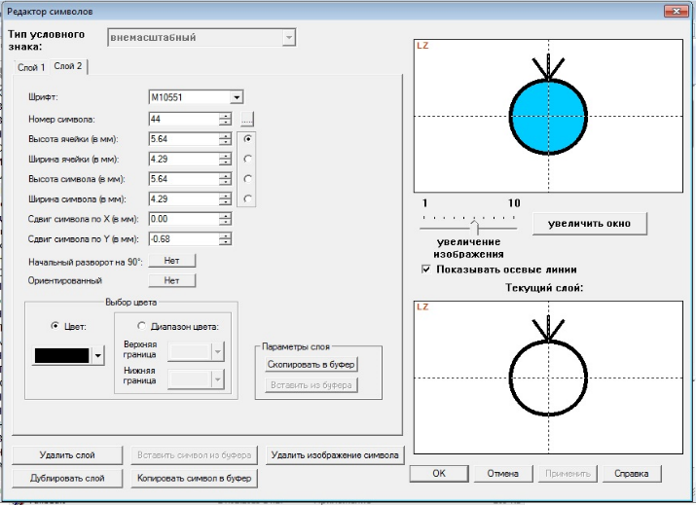
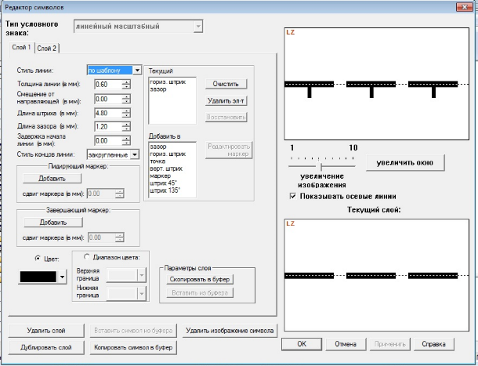
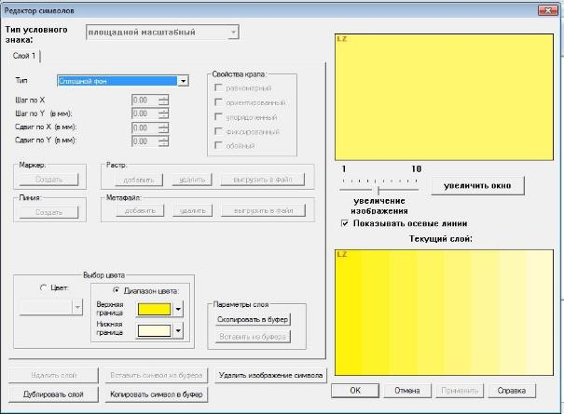
Технология создания и пополнения изображений эталонной базы условных знаков (ЭБЗ)
Разработаны инструменты для управления иерархическим каталогом условных знаков ЭБЗ и визуального редактирования многослойных точечных, линейных и простых площадных условных знаков.
В 2019 году разработаны интерактивные инструменты редактирования собственно изображений условных знаков, входящих в состав ЭБЗ
В 2020 году разработаны интерактивные инструменты просмотра и редактирования правил оформления меток предназначенные для ведения Базы описания оформления, входящей в состав ЭБЗ с использованием дружественного пользователю интерфейса.

Slide 9
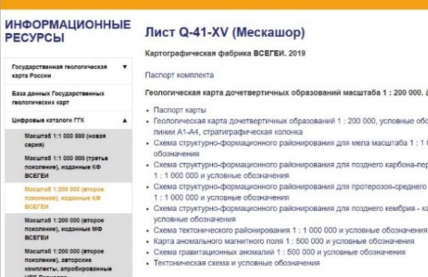
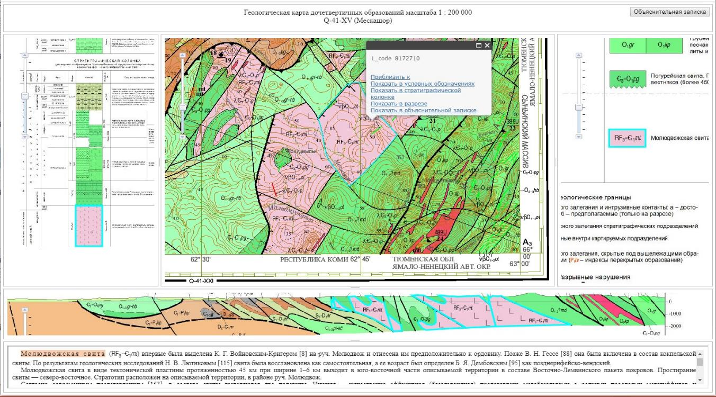
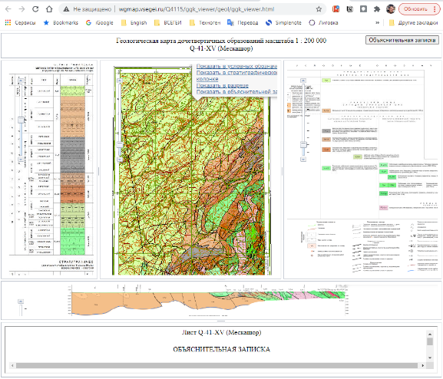
Технология интерактивного вэб-издания цифровых комплектов Госгеолкарт, http://wgmap.vsegei.ru/Q4115/html
Описание Молюдвожской свиты в Записке
Положение свиты
в страт. колонке
Объект, выбранный на карте (Молюдвожская свита)
Соответствующие объекты на разрезе (Молюдвожская свита)
Элемент легенды, соответствующий выбранному объекту
(Молюдвожская свита)

Slide 10
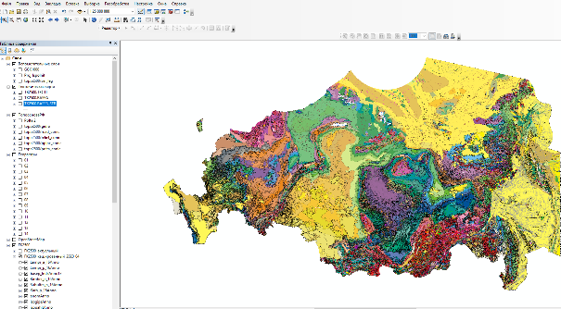
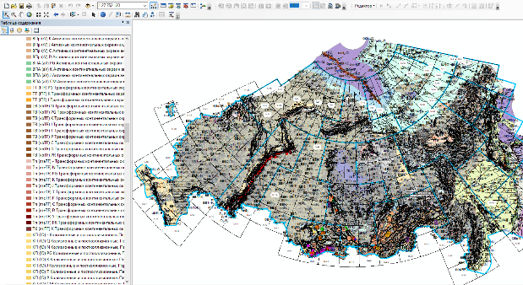
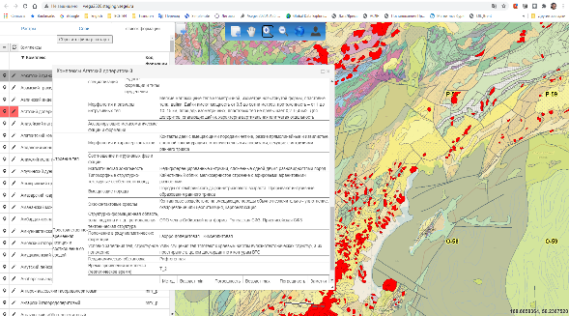
Технология удаленного многопользовательского вэб-редактирования
Геологическая карта России 2,5M
Тектоническая карта России 2,5M
Карта Магматических формаций 2,5M
35 составителей в распределенном удаленном режиме
VSEGEI SERVER (DB-Geology)
ИНТЕРНЕТ РАН, МФ
ИНТРАНЕТ геологи ВСЕГЕИ с рабочих компьютеров
ИНТЕРНЕТ геологи ВСЕГЕИ с домашних компьютеров через свои учетные записи
18 геологов
7 геологов
14 геологов

Slide 11
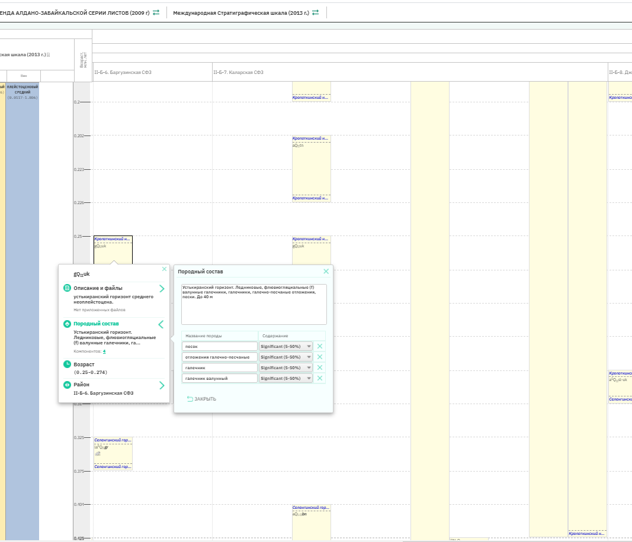
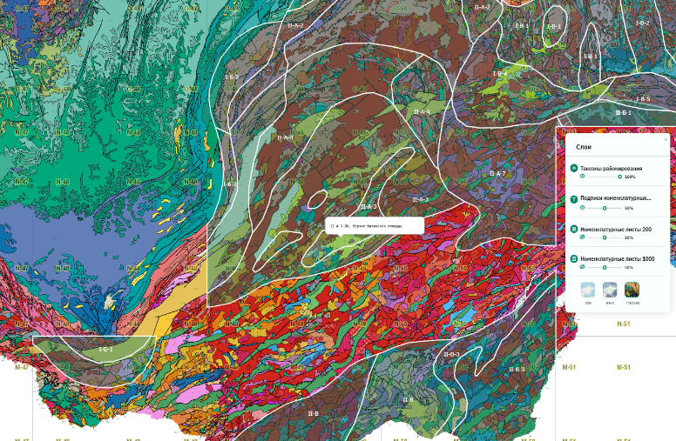
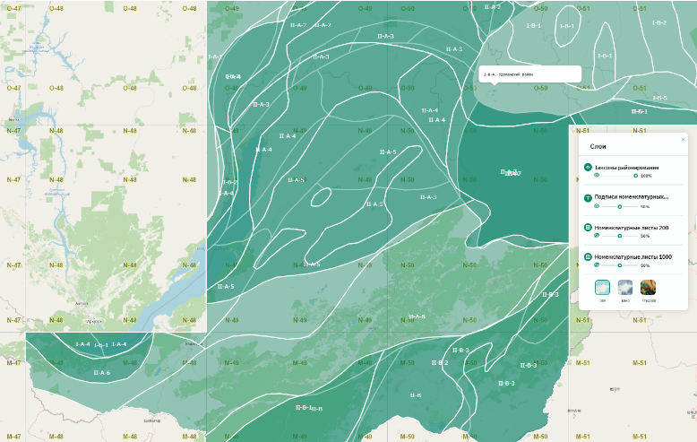
Вэб-технология ведения и актуализации цифровых материалов серийных и полистных легенд ГК-1000/3 и ГК-200/2
технология ведения интегрированного информационного массива картируемых подразделений, полистных и серийных легенд ГК-1000/3 и ГК-200/2, схем районирования и корреляции; алгоритмов для графического редактирования, инструментов для увязки геологических подразделений с региональными стратиграфическими шкалами;
механизмов увязки описаний картируемых подразделений с материалами электронного стратиграфического словаря, базой данных геохронологических определений;
СЛ Алдано-Забайкальской серии ГК-1000/3 (2009 г.),

Slide 12
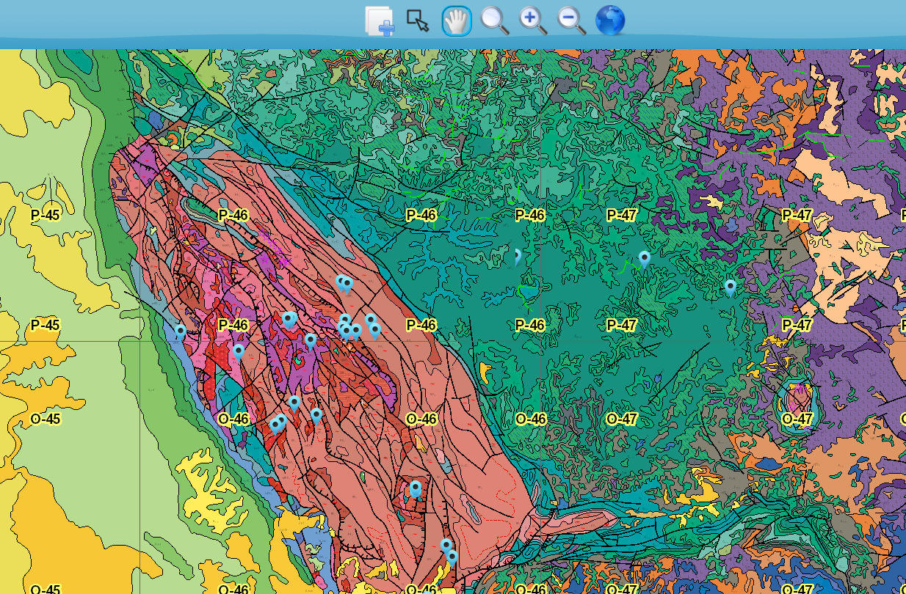
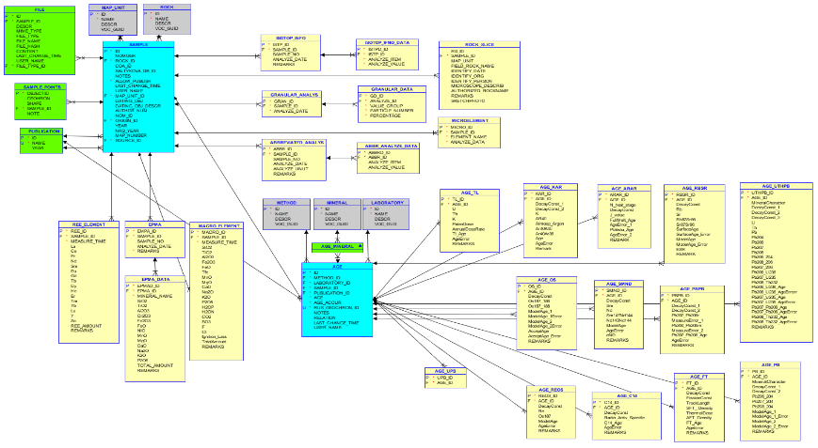
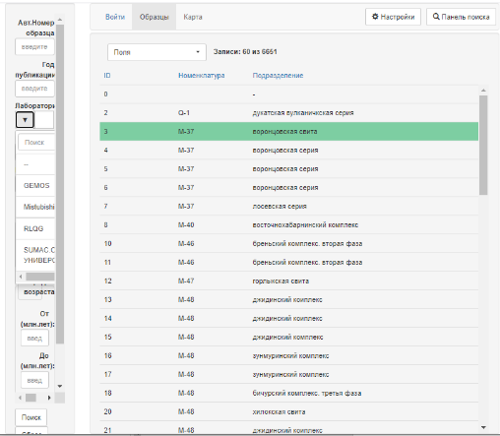
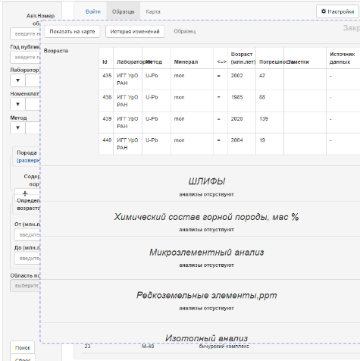
Геохронологический атлас-справочник (БД и интерактивная карта) основных структурно-вещественных комплексов России
определений - 8387, образцов - 6708
Расширение схемы ВСЕГЕИ по рекомендациям DDE
Желтые таблицы – рекомендации международного проекта DeepTimeDigitalEarth (DDE)
Интерфейсы ввода и редактирования различных видов аналитически определений
База данных расширена для ввода результатов:
минералогических анализов,
гранулометрических анализов,
геохимических анализов (все элементы) ,
петрохимических анализов,
микрозондовых анализов,
изотопных анализов

Slide 13
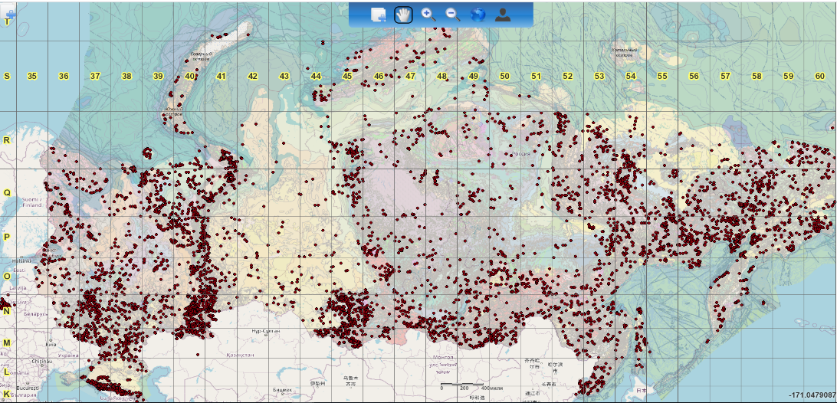
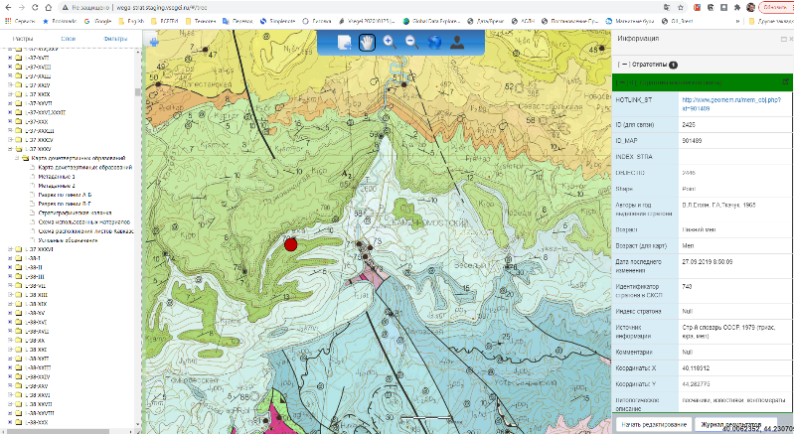
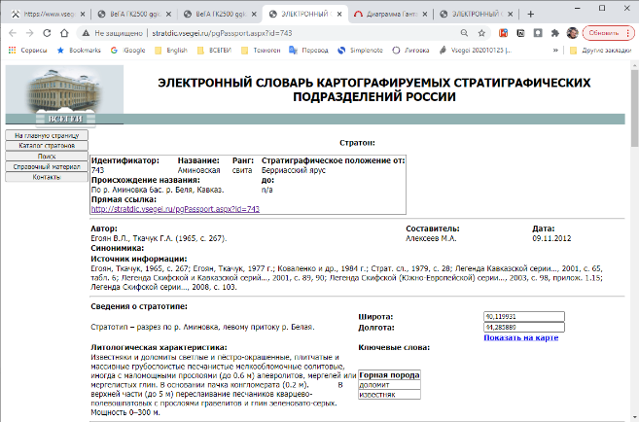
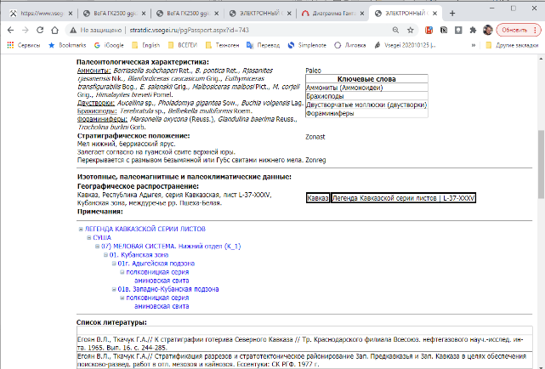
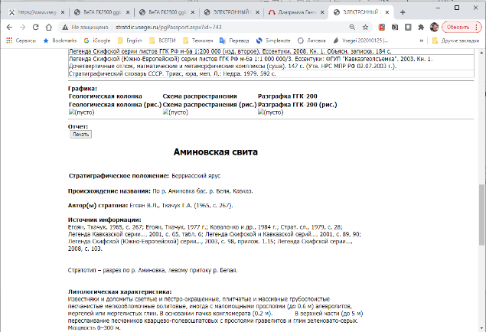
Информационный ресурс «Интерактивная карта и БД размещения стратотипов»
6267 объектов
Стратотип аминовской свиты, лист ГК-200 L-37-XXXV
Стратотип аминовской свиты, расширенное описание в «Электронном словаре картируемых стратиграфических подразделений России»

Slide 14
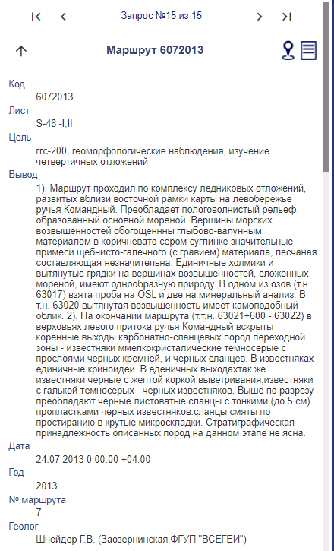
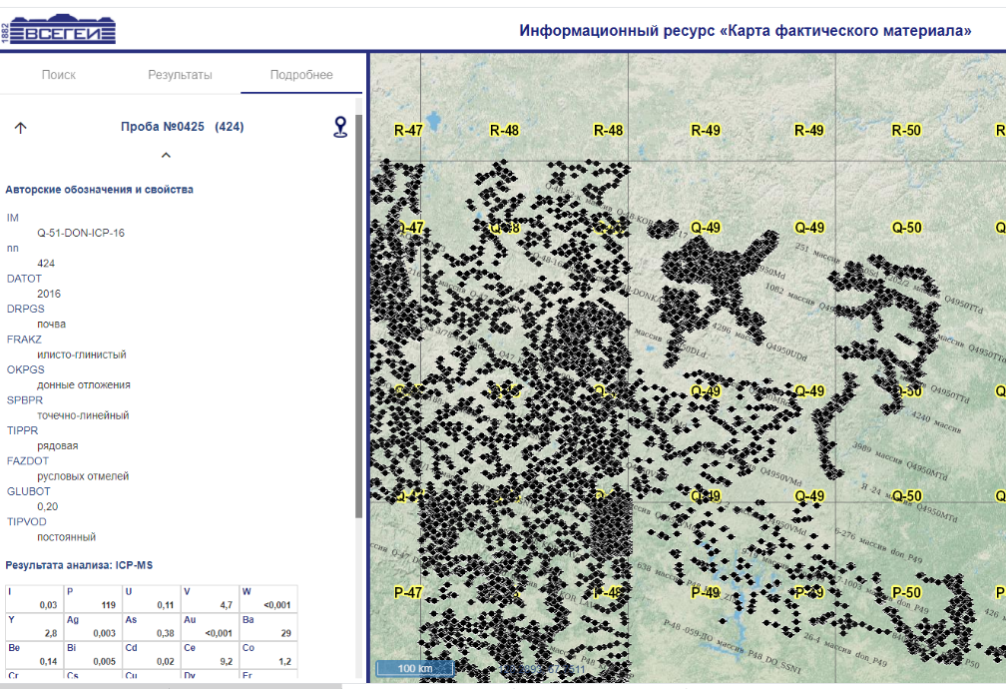
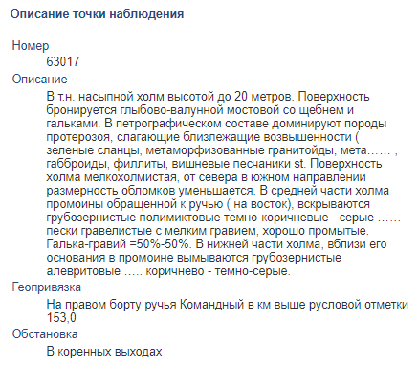
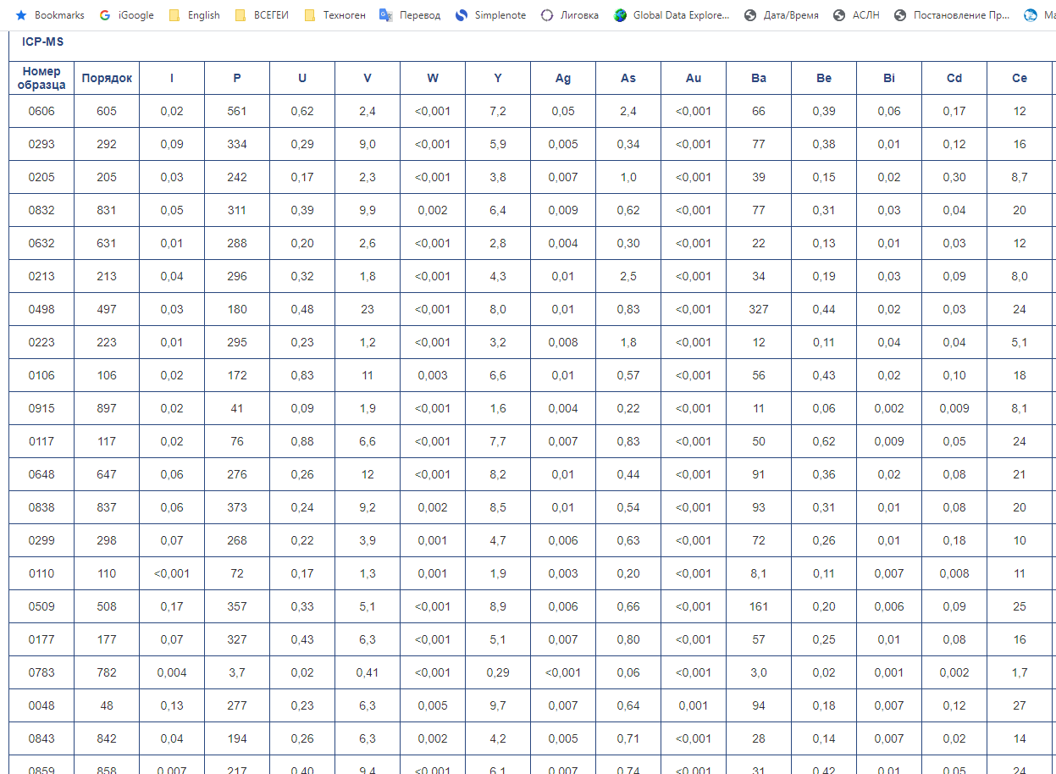
Информационный ресурс первичных геологических и геохимических данных ГК-200/2 - ГК-1000/3
(Карта фактического материала).
ГОСГЕОЛКАРТА,,, | Маршрут | 23 896
 | Маршрутная точка | 96 690
 | Внемаршрутная точка | 706
 | КАНАВА | 1986
 | ШУРФ | 2156
 | КАРЬЕР | 879
 | ЗАКОПУШКА | 2308
 | РАСЧИСТКА | 1561
 | ВЫЕМКА | 242
 | ТРАНШЕЯ | 20
 | ШТОЛЬНЯ | 4
 | ШАХТА | 3
 | Скважина | 15993
 | Проба | 56432
МДО | Рейс | 205
 | Забор | 8795
 | Проба | 10 487
ГХО | Массив | 546
 | Пробы | 1 087 297

Slide 15
Госкадастр, Госбаланс, Ресурсы высоких категорий, Изученность, Скважины и др.
ИР Георастры ГК 200-1000
ИР ЭСКП России
ИР Стратотипы
ИР Геохронология
ИР Геохронология
ИР Карта фактов
ИР Серийные легенды
ИР Сводные-обзорные карты
ИР Система учета Р3
ИР Петротипы
,
Из Госзадания;
«Доступ к данным на основе согласованных с ФГБУ «Росгеолфонд» (в части взаимодействия с ФГИС ЕФГИ) протоколов обмена с возможностью санкционированного использования материалов по информационно - телекоммуникационной сети "Интернет" посредством сервисов автоматизированного представления данных в структурированном машиночитаемом виде»
Единая геолого-картографическая модель
(ЕГКМ)

Slide 16
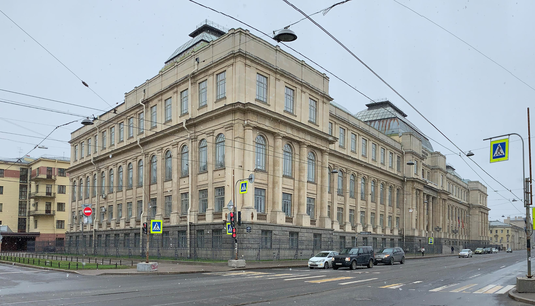
Notes:
СПАСИБО ЗА ВНИМАНИЕ

